Slide 1
Тема курсової роботи:
«Онлайн-технології у вивченні предмету «Сходинки до інформатики» початкової школи».

Slide 2
Об’єкт дослідження:
навчально-виховний процес в початковій школі.
Предмет дослідження:
онлайн технології в системі роботи вчителя початкових класів на уроках інформатики.

Slide 3
Мета дослідження:
Дослідження та обґрунтування сутності онлайн технологій навчання та їх впровадження в навчально-виховний процес початкової школи

Slide 4
Завдання курсової роботи:
проаналізувати психолого-педагогічну, науково-методичну та навчальну літературу, сучасні публікації, нормативно-правові документи з проблеми дослідження;
наукове обґрунтування сутності онлайн технологій.
аналіз ресурсів Інтернет з онлайн-навчання.
реєстрація та проходження онлайн-курсу з 12 уроків «Алгоритми і виконавці Scratсh» на українській платформі Prometheus.
підготовка методичних матеріалів до проведення уроків в початковій школі з розділу «Алгоритми і виконавці» на основі пройденого онлайн-курсу.

Slide 5
Поставлені завдання обумовили вибір методів дослідження:
теоретичних: аналіз державних документів, навчальних планів і програм, психолого-педагогічної та навчально-методичної літератури; порівняння; узагальнення; класифікація і систематизація теоретичного і практичного матеріалу з проблеми дослідження;
емпіричних: спостереження, онлайн-навчання;
експериментальних: систематизація методичних матеріалів зібраних у ході проходження онлайн-курсу «Алгоритми і виконавці».

Slide 6
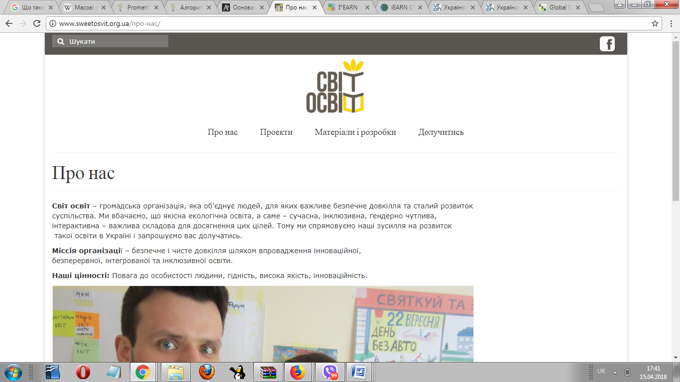
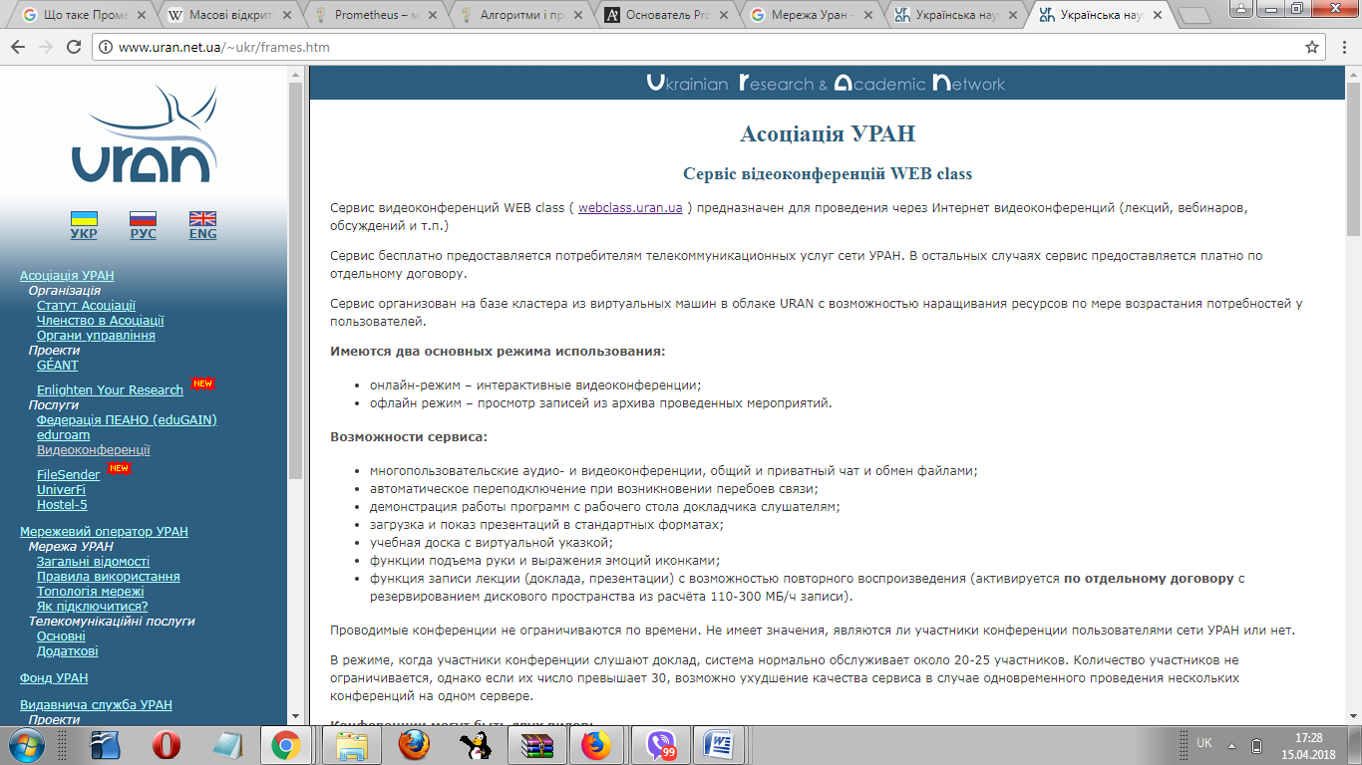
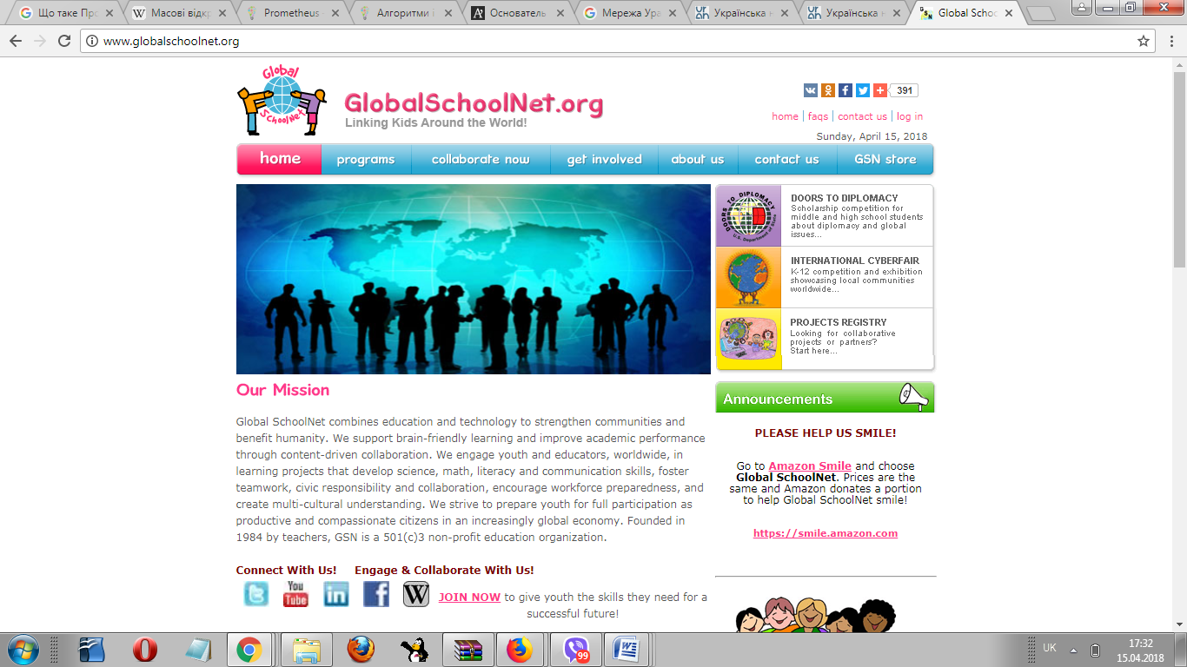
Освітні онлайн-ресурси
мережі Інтернет

Slide 7
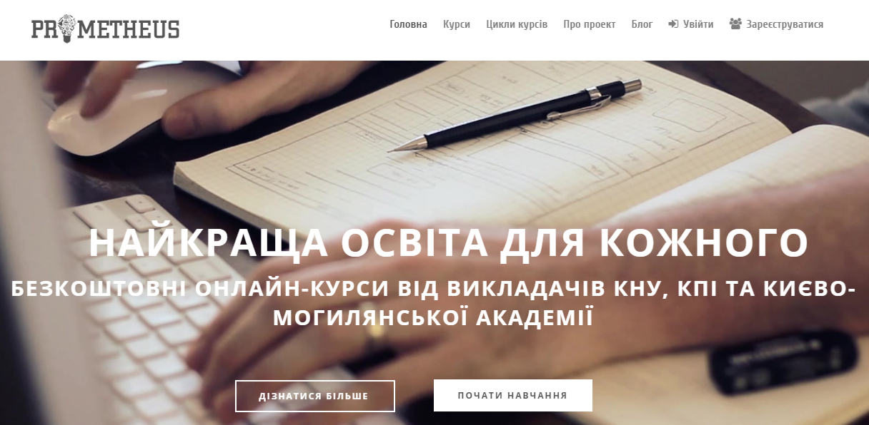
Prometheus – українська платформа онлайн-освіти

Slide 8
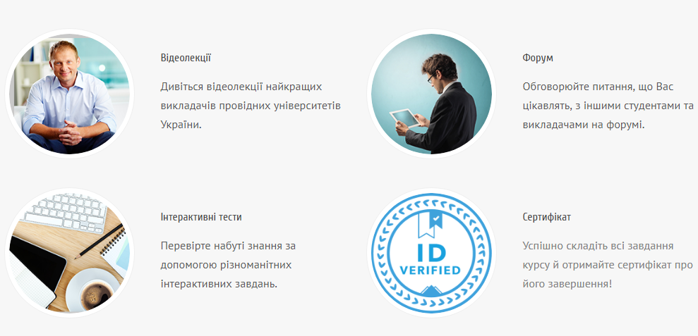
Як працює Prometheus?

Slide 9
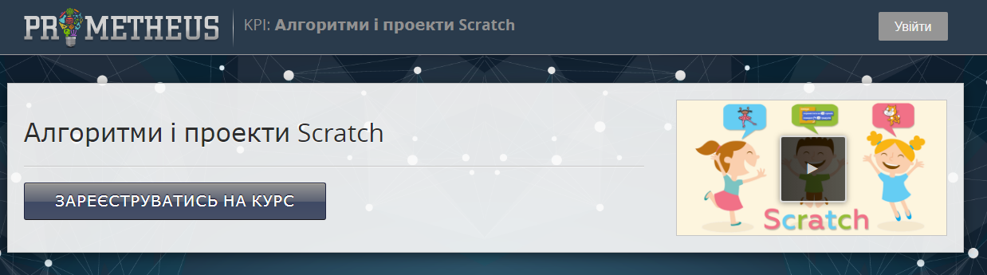
ПРО КУРС "АЛГОРИТМИ І ПРОЕКТИ SCRATCH"
Scratch — це середовище, у якому кожен може легко почати програмувати. Для початку роботи з ним не потрібні ґрунтовні знання про алгоритми і роботу комп'ютера, але бажання експериментувати, грати і створювати щось нове і захопливе — вкрай необхідні. Цей курс буде путівником в опануванні можливостей Scratch, допоможе поєднати теорію з практикою, знайти цікаві ідеї та навчитись працювати над власними проектами.

Slide 10
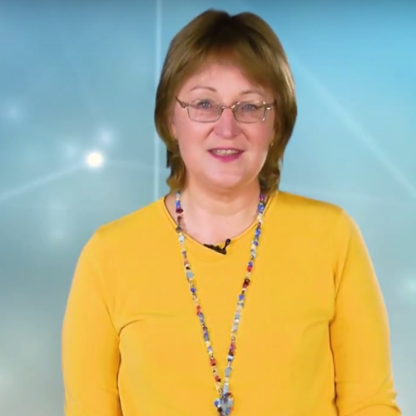
Викладачі курсу
Вчитель інформатики Політехнічного ліцею НТУУ “КПІ”. Керівник відділення довузівської підготовки фізико-технічного інституту НТУУ “КПІ”.
Її вихованці є переможцями престижних олімпіад та конкурсів, таких як Imagine Cup від Microsoft та European BEST engineering competition.
У розробці курсу також брали участь учні Політехнічного ліцею НТУУ “КПІ”.
Людмила Булигіна

Slide 11
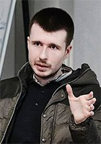
Засновник Prometheus
«Масові онлайн-курси стануть серйозною альтернативою університетам»
Є такий термін як «навчання впродовж всього життя». Ця тенденція зараз є основною. Людина, яка завершила університет і не навчається далі, приречена в професійному сенсі. Вона не зможе конкурувати з іншими професіоналами, які продовжують навчатися. І тому кожен із нас повинен бути серед тих, хто обирає навчання впродовж всього життя.
Іван Примаченко

Slide 12
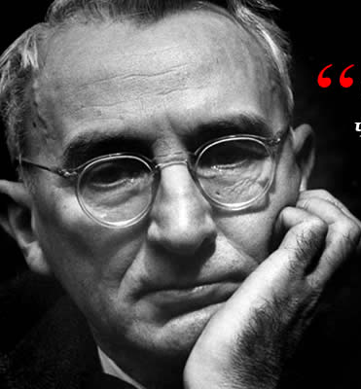
Велике бажання чомусь навчитись – це уже 50% успіху!”
Дейл Карнегі

Slide 13
Дякуємо за увагу!

